Slide 1
Application auto-entrepreneur

Slide 2
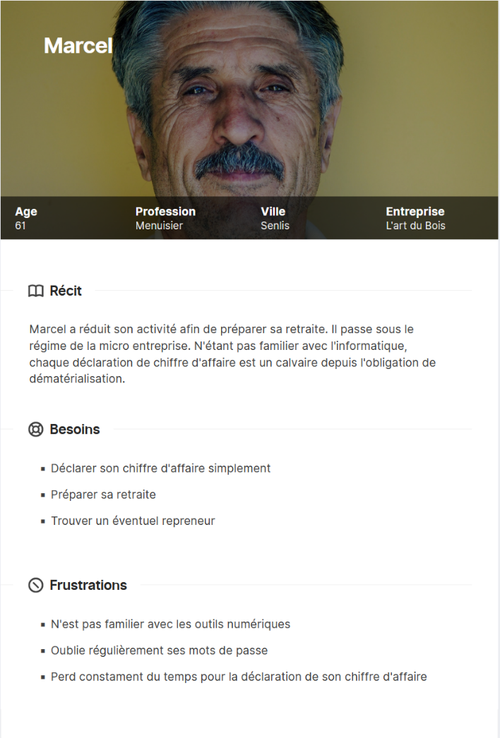
Public concerné – Persona 1

Slide 3
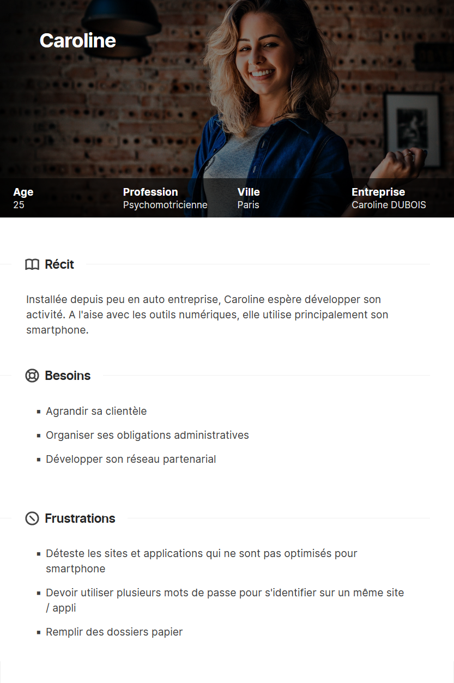
Public concerné – Persona 2

Slide 4
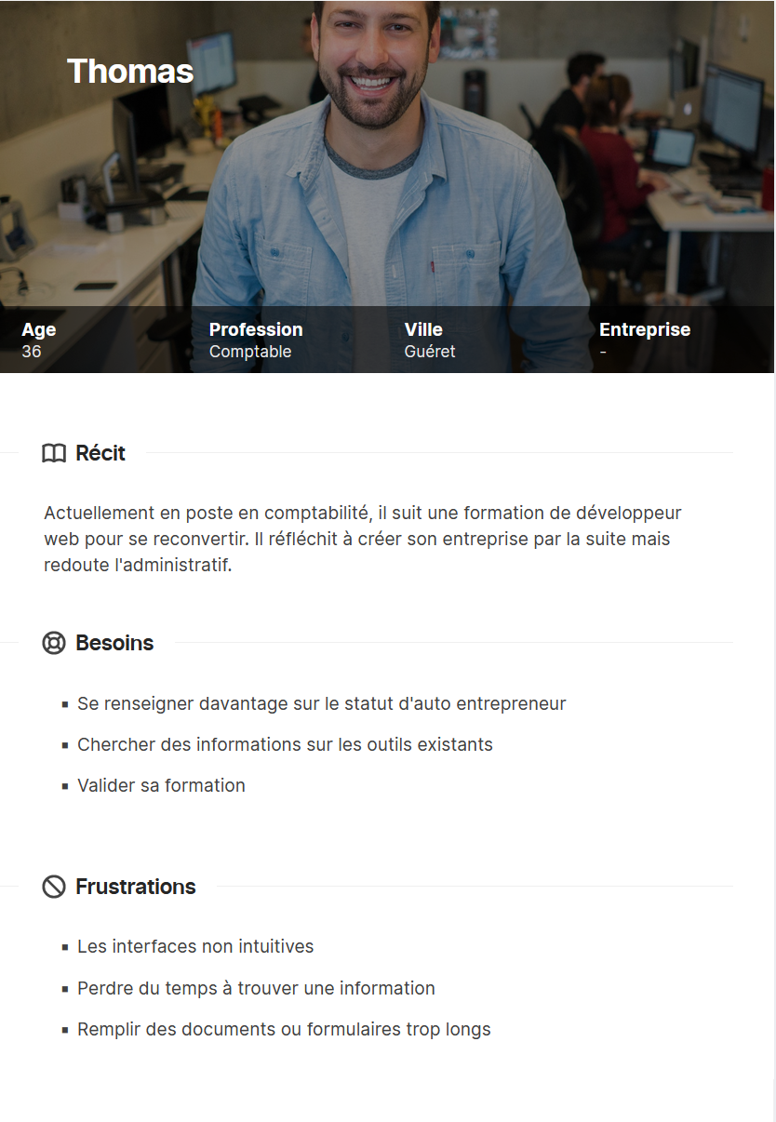
Public concerné – Persona 3

Slide 5
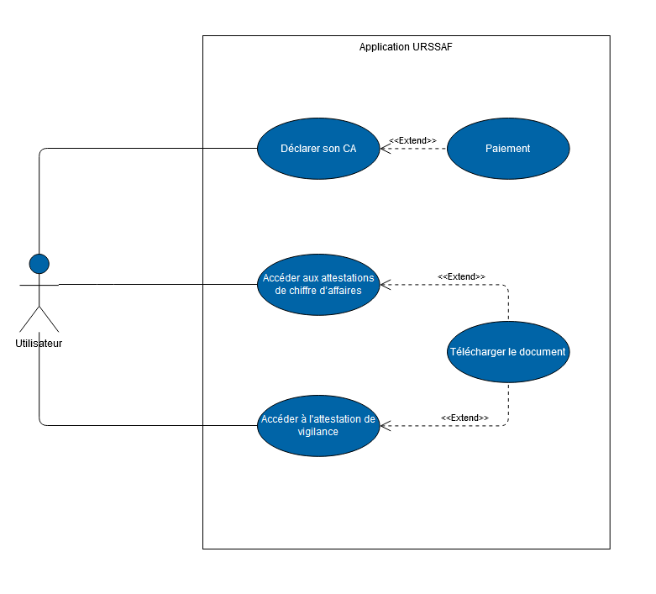
Fonctionnalités principales

Slide 6
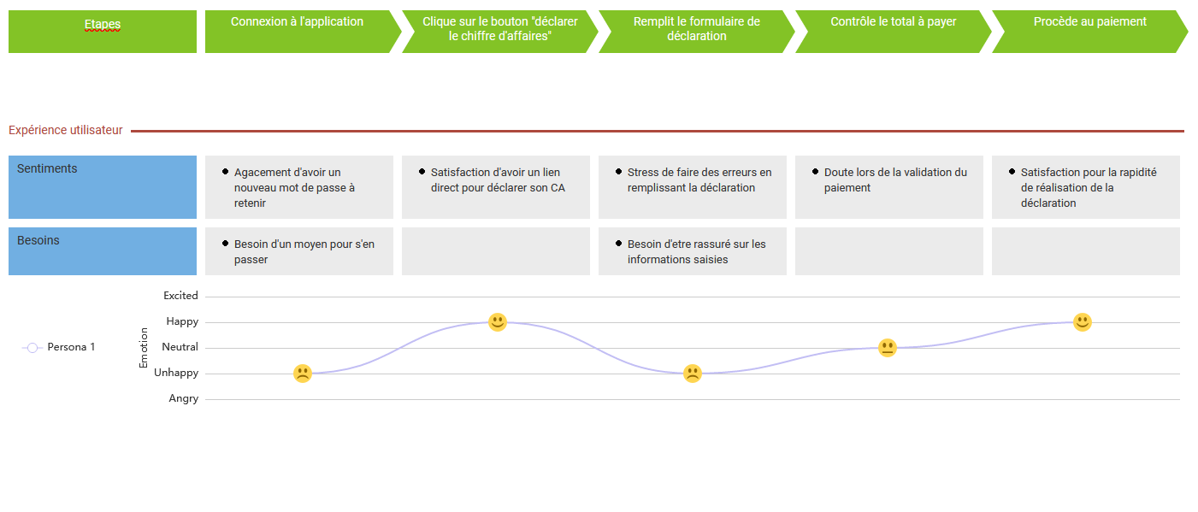
Parcours utilisateur – déclaration du CA

Slide 7
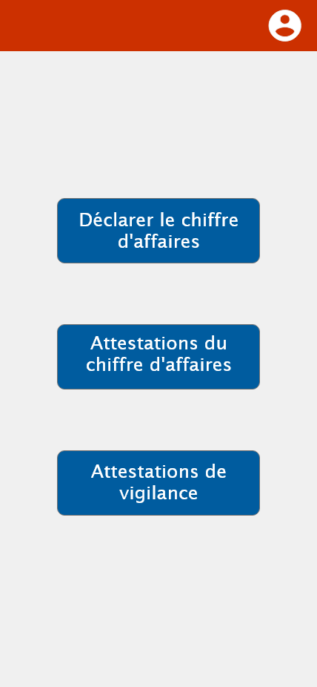
Positionnement des blocs – Ecran principal
En haut a droite l’accès au profil utilisateur. N’étant pas une fonctionnalité principale, le lien est mit dans un coin pour ne pas gêner la lecture des autres informations.
Au milieu, en évidence, les liens vers les fonctionnalités de l’application qui focaliseront l’attention de l’utilisateur

Slide 8
Charte graphique
Afin de garder une cohérence visuelle avec les services existants, les couleurs principales ont été reprises du site autoentrepreneur.urssaf.fr : le rouge, le bleu et le gris.
La police d’écriture (Lucida Sans) a été choisie pour sa simplicité et sa lisibilité.

